Slide 1
B淋巴细胞

Slide 2
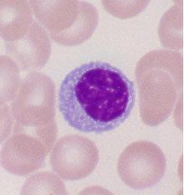
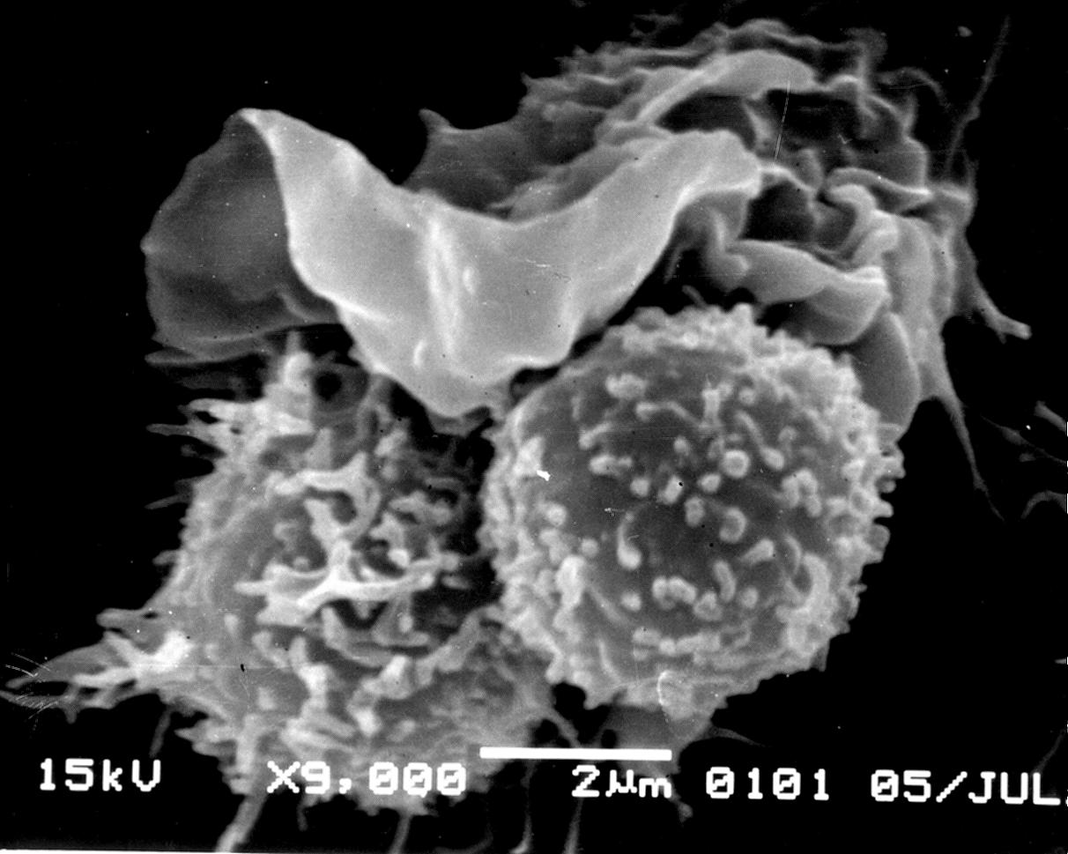
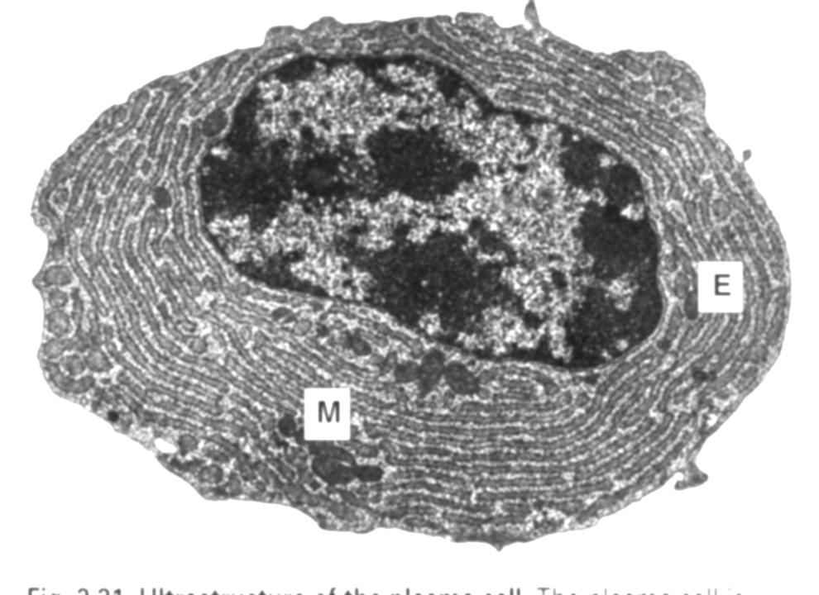
内容
B细胞分化发育
表面分子及其作用
B细胞亚群
B细胞功能

Slide 3
目标与要求
了解BCR的基因结构特点及重排过程；
熟悉抗原识别受体多样性产生的机制；
熟悉B细胞在中枢免疫器官的分化发育；
掌握B细胞重要的膜表面分子。
掌握B-1和B-2细胞亚群的主要异同点。
熟悉B细胞的功能。

Slide 4
B细胞
由哺乳动物骨髓(bone marrow)或鸟类法氏囊(bursa of Fabricius)中淋巴样前体细胞分化成熟而来，

Slide 5
一、B细胞的分化发育
BCR基因结构及其重排
抗原识别受体多样性产生的机制
B细胞在中枢免疫器官的分化发育
B细胞中枢免疫耐受的形成

Slide 6
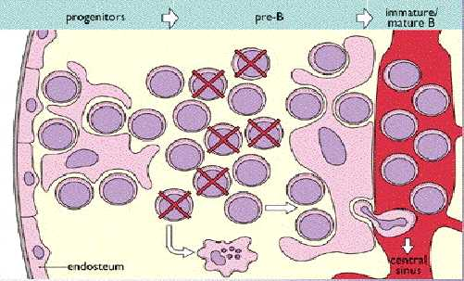
两阶段:
骨髓内成熟(抗原非依赖期)
骨髓外成熟(抗原依赖期)

Slide 7
（一）B细胞在骨髓内的分化发育
多能干细胞 (HSC) 淋巴干细胞
pro- B细胞
SCF等
pre-B细胞
IL－7、 IL-4等
不成熟B细胞
成熟B细胞
祖B细胞（pro B cells）
前B细胞（pre B cells）
未成熟B细胞（immature B cells）
成熟B细胞（mature B cells）
B细胞的分化过程实质上是基因重组和膜分子变化的过程

Slide 8
B细胞成熟标志
分期 | 重链 | 轻链 | 表面标志
祖B细胞(pro-B) （重链基因重排） | μ 胞质
前B细胞(pre-B) （轻链基因重排） | μ | 替代轻链 | Pre-BCR
未成熟B细胞(immature-B) （轻链基因重排、阴性选择） | μ | κ或λ | ｍIgM
成熟B细胞(mature-B) | μ+δ | κ或λ | ｍIgM ｍIgD

Slide 9
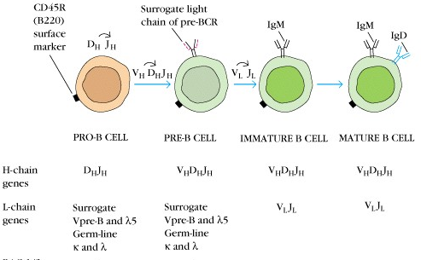
Antigen-independent B-Cell maturation in the bone marrow

Slide 10
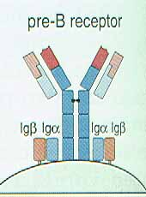
替代性BCR复合物
VpreB
假轻链ψL
μ
λ5
意义：传递PreB进一步分化的信号

Slide 11
骨髓内B细胞的发育过程
BCR重排 与自身抗原结合弱
原B 阴性选择 B
与自身抗原高亲和结合
淋巴干
细胞
外周
凋亡

Slide 12
(二)BCR基因结构及重排
BCR的基因结构(胚系基因)
  κ链基因-- 2号染色体
  λ链基因-- 22号染色体
  H链基因-- 14号染色体
  轻链基因分为V、J、C三组基因片段
  重链基因分为V、D、J、C四组基因片段

Slide 13
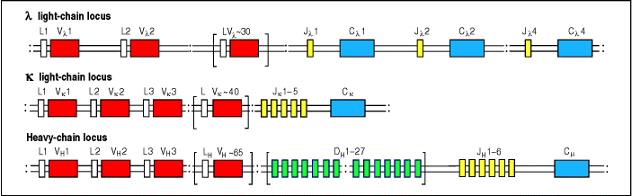
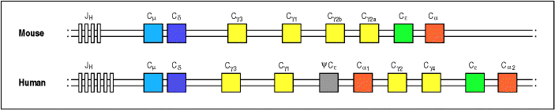

Slide 14
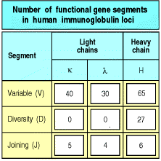
The numbers of functional gene segments for the V regions of human heavy and light chains

Slide 15
BCR的基因重排（ gene rearrangement）
  B细胞成熟过程中，Ig基因片段经重排后方能表达为功能性的Ig
  重链基因重排
  轻链基因重排
  等位排斥和同种型排斥

Slide 16
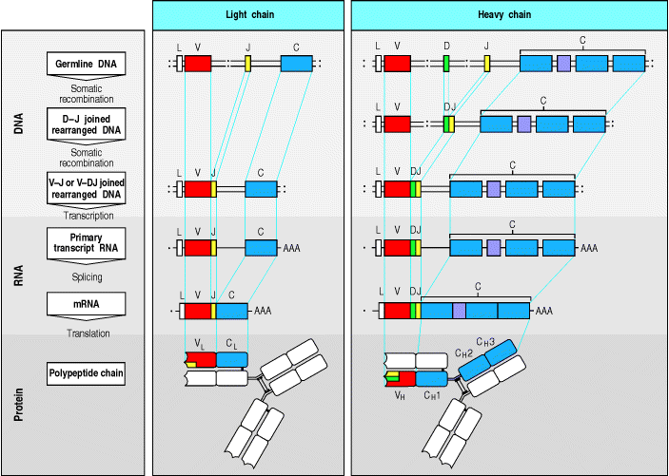

Slide 17
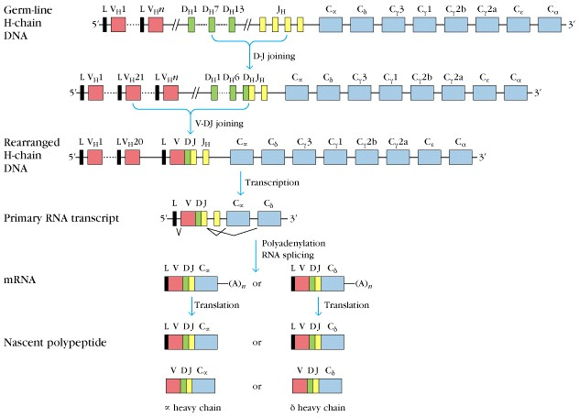
  DJ
    VDJ
    (V基因)
    VDJC
    编码重链

Slide 18
Splicing of IgM and IgD RNA
V
D
J
Cμ
Cδ
Cγ3
Cγ1
V
D
J
Cμ1
Cμ2
Cμ3
Cμ4
Cδ1
Cδ2
Cδ3
DNA
pA1
pA2
Two types of mRNA can be made simultaneously in the cell by differential usage of alternative polyadenylation sites and splicing of the RNA
V
D
J
Cμ1
Cμ2
Cμ3
Cμ4
AAA
Cδ1
Cδ2
Cδ3
RNA cleaved and polyadenylated at pA1
V
D
J
Cμ
IgM mRNA
RNA cleaved and polyadenylated at pA2
V
D
J
Cμ1
Cμ2
Cμ3
Cμ4
Cδ1
Cδ2
Cδ3
AAA
pA1
V
D
J
Cδ
IgD mRNA

Slide 19
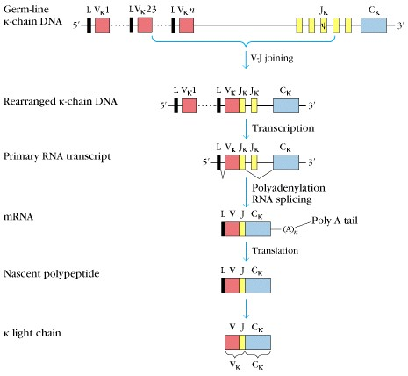
VJ(V基因)
VJC
编码轻链

Slide 20
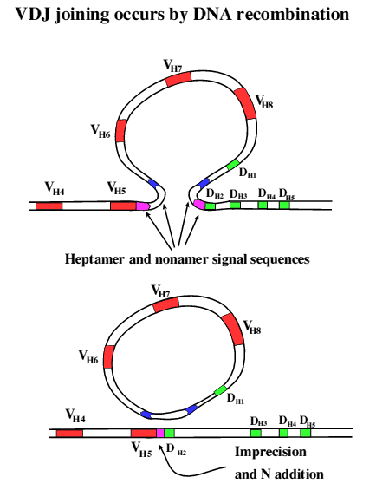
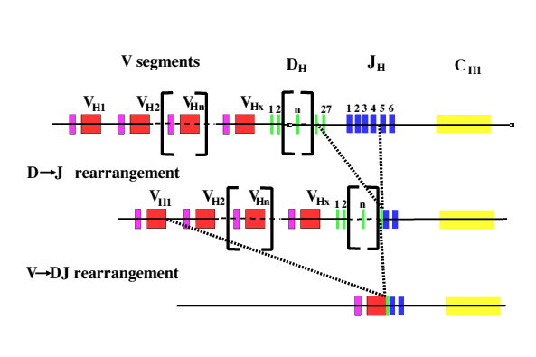
Ig基因重排机制

Slide 21
BCR基因重排机制
  重组识别信号序列和重组酶
    重组激活酶基因：RAG1和RAG2
    识别信号序列RSS
  末端脱氧核酸转移酶（TdT）
  DNA外切酶、DNA合成酶
  12/23原则与VDJ基因片段重组

Slide 22
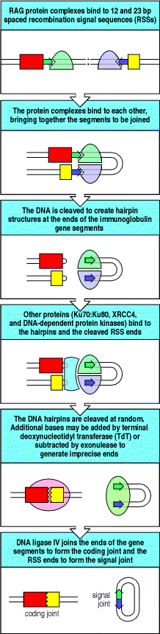

Slide 23
等位排斥（allelic exclusion）
  Ig 基因重排时，一对同源染色体上的两个等位基因中只有一个能表达
  使得一个B细胞只能表达一种轻链和一种重链

Slide 24
同种型排斥（isotypic exclusion）
  一个B细胞中，κ链基因和λ链基因只有其中的一种能够表达
  使得一个B细胞只能表达κ或λ链中的一种

Slide 25
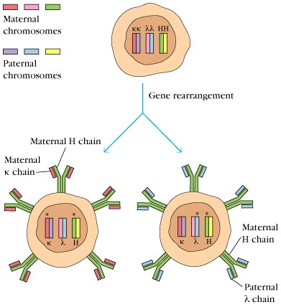

Slide 26
（三）抗原识别受体多样性产生机制
组合多样性
  多个V（D）J基因片段
  重组多样性（VDJ、VJ随机重组）
  H、L链的随机组合
连接的多样性（连接的不精确性、N区多样性）
  N区插入
    Ig重链基因重排时，在V-D之间和D-J之间额外加入新的核苷酸，这些核苷酸序列不是依赖模板而加入的，称为非模板区
受体编辑：RAG基因重新活化，轻链VJ重排
体细胞高频突变

Slide 27
Junctional Diversity – N nucleotide additions
Terminal deoxynucleotidyl transferase (TdT) adds nucleotides randomly to the P nucleotide ends of the single-stranded V and D segment DNA
V
TC~GA
AG
CACTCCTTA
D
J
AT
TA~TA
TTCTTGCAA
V
TC~GA
AG
CACACCTTA
D
J
AT
TA~TA
Complementary bases anneal
TTCTTGCAA
V
TC~GA
CACACCTTA
D
J
TA~TA
Exonucleases nibble back free ends
TTCTTGCAA
TC
CACACCTTA
DNA polymerases fill in the gaps with complementary nucleotides and DNA ligase IV joins the strands
V
TC~GA
AG
GTT AT AT
V
D
D
J
AT
TA~TA
TTCTTGCAA
TA
AG C

Slide 28
体细胞高频突变
(somatic hypermutation)
初次免疫应答后期和再次免疫应答
生发中心活化增殖的B细胞
轻链和重链V基因发生随机点突变
抗原选择
  表达高亲和力Ig的B细胞被选择存活
  表达低亲和力Ig的B细胞凋亡
  抗体亲和力提高
——抗体亲和力成熟（affinity maturation）

Slide 29
B
B
B
Mutation
B
B
B
B
B
B
B
B
B
B

Slide 30
（四）B细胞中枢免疫耐受形成
B细胞中枢耐受机制
  克隆清除（cloning deletion）
  受体编辑（receptor editing）
  克隆失能（ cloning anergy）

Slide 31
  克隆清除（cloning deletion）
B
Immature
B
B
Immature
B cell recognises
MULTIVALENT
self Ag
Y
Y
Clonal deletion by apoptosis
  细胞表面抗原

Slide 32
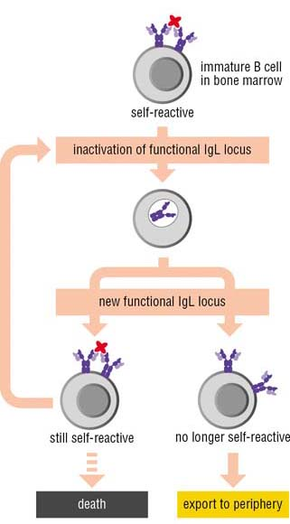
  受体编辑（receptor editing）
Immature B cell
识别自身Ag
轻链VJ再次重排
合成新的轻链
BCR特异性改变/不改变
无自身反应性
自身反应性
发育、成熟
凋亡

Slide 33
受体编辑
(receptor editing)
表达BCR（mIgM）的B细胞识别自身抗原后未被克隆清除，而是发生轻链VJ基因再次重排，产生新的轻链，使BCR获得新的特异性。若受体编辑不成功，则细胞凋亡。
受体编辑是BCR多样性产生的机制之一。

Slide 34
克隆失能（anergy）
IgM low
Y
Y
Y
IgM
Y
Y
Immature
B
IgD
B
IgD
Immature
B cell recognises
soluble self Ag
No cross-linking
B
Y
IgD
B
  可溶性抗原
Anergic B cell

Slide 35
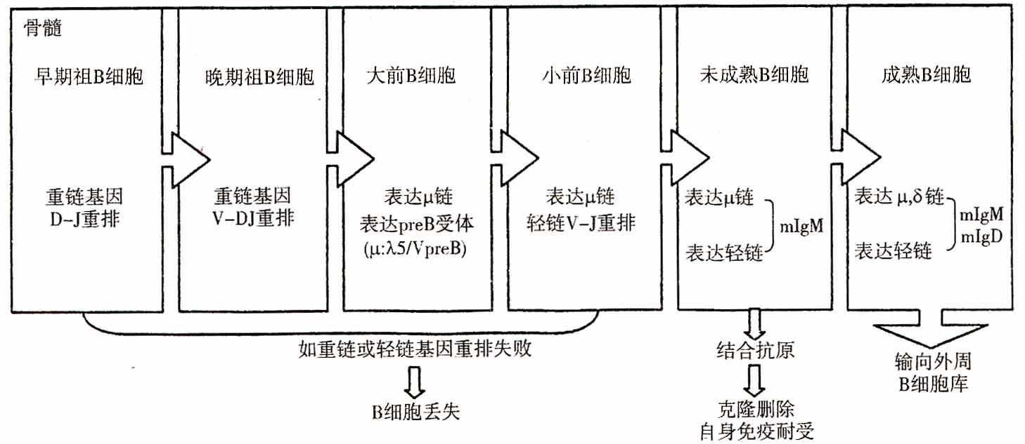
B细胞在骨髓中的分化成熟过程
克隆清除
↓
自身免疫耐受
阴性选择

Slide 36
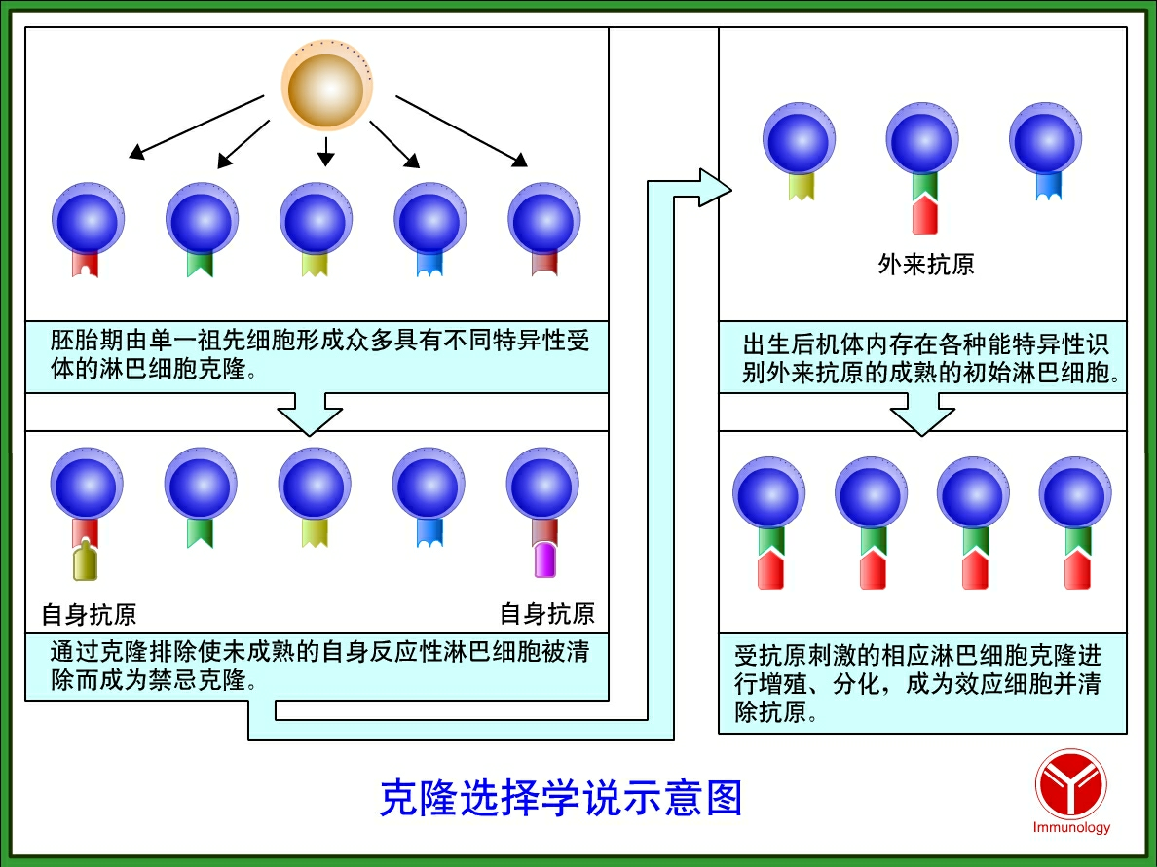

Slide 37
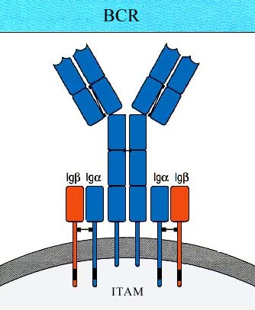
二、 B细胞表面分子及作用
1、BCR复合物
1）BCR（B细胞抗原受体）
------mIgM和mIgD
胞浆段只有3个aa
2.） Igα/ Igβ
(CD79a/CD79b)
胞浆段较长，具有ITAM结构，向细胞内传递活化信号
BCR-Ig αIg β复合物
（BCR复合物）

Slide 38

BCR功能：
识别结合特异性抗原
Igα/Igβ功能：
转导信号；
参与Ig转运；
细胞（克隆)水平：特异性
个体水平：多样性
B细胞(多样性)库（10⁹-10¹²）
----形成机制：基因重排

Slide 39
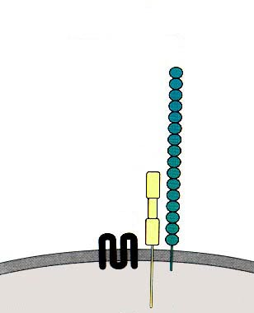
2、共受体（辅助受体）
CD21
(C3d-R、EBV受体)
CD19/CD21/CD81
辅助BCR，
增强B细胞活化的第1信号
CD19
CD81

Slide 40
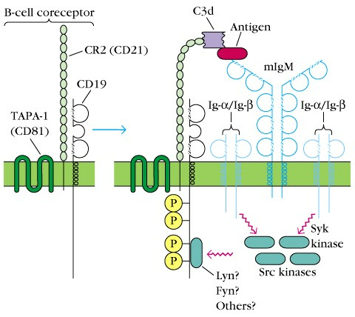

Slide 41
3、协同刺激分子(co-stimuilatory molecules)
（第二活化信号)
CD40：
配体：CD40L（活化的T细胞）
-------传递第2信号，促进B细胞活化。
B7（CD80、CD86）：活化B细胞表面
配体：CD28，--------促进T细胞激活
配体：CTLA-4，-----抑制T细胞活化
其它：LFA-1、ICAM-1

Slide 42
4、其他分子
CD19
共受体； B细胞白血病的免疫治疗靶点
CD20：调控B细胞增殖分化
B细胞淋巴瘤的免疫治疗靶点
CD22：B细胞抑制性受体；抑制共受体
CD32b：FcγRⅡB----负调节B细胞活化、Ab分泌

Slide 43
B细胞表面分子
BCR-CD79α/β复合物
共受体——CD19/CD21/CD81信号复合物
协同刺激分子——B7(CD80/CD86)、CD40
调控分子 ------CD20、CD22、CD32
MHC-I及高表达的MHC-II
促有丝分裂原受体——SPA、PWM 、 LPS(小鼠)
细胞因子受体——IL-4R、IL-5R、IL-6R等

Slide 44
三、 B细胞亚群
（一）根据表面标志和功能不同，分为
B1细胞： CD5＋，
存在于腹膜腔、胸膜腔及肠道固有层，
不需要T细胞辅助
----抗微生物感染、免疫自稳、免疫调节
B2细胞： CD5－，
即成熟的B细胞
-----介导体液免疫

Slide 45
B细胞亚群
B1细胞 B2细胞
CD5 + —
应答类型 固有应答 适应性免疫应答
比例、部位 5-10 %,肠道、胸腹膜腔 90%
更新方式 自我更新 骨髓
特异性 多反应性（多糖） 单特异性
自发性Ig的产生 高 低
应答的抗原 TI-Ag（多糖） TD-Ag（蛋白质）
产生Ig类型 IgM为主 IgG为主
体细胞高频突变 低/无 高
免疫记忆 少/无 有

Slide 46
B细胞亚群
（二）根据活化状态，分为
初始B细胞
记忆B细胞
效应B细胞（浆细胞）

Slide 47
四、 B细胞功能
（一）产生抗体，介导特异性体液免疫
1、抗体的中和作用：针对毒素、病毒、胞内菌；
2、活化补体：针对胞外增殖的细菌；
3、调理作用：针对胞外增殖的细菌；
4、ADCC作用：病毒感染的细胞、肿瘤细胞、细菌等

Slide 48
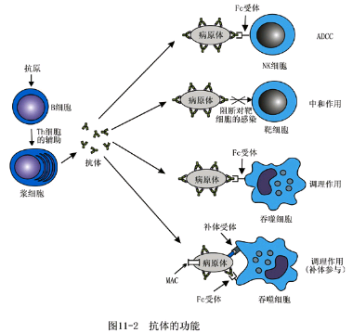

Slide 49
B细胞功能
（二）提呈可溶性抗原
（记忆B细胞、活化B细胞有此功能）
提呈游离的Ag
（三）免疫调节
分泌CK

Slide 50
不成熟B、成熟B细胞各有何特点？
B细胞表面有哪些重要的膜分子？
B-1、B-2细胞有哪些不同？
B细胞的功能？
白血病或SLE患者CART清除B细胞可能的后果是什么？

Slide 51
1．B细胞表面特有的标志是 ；
A．E受体 B．pHA受体 C．C3b受体
D．抗原受体(SmIgM／D) E．IL-2受体
2．在外周血中，成熟B淋巴细胞表型一般为
A．SmIgM+SmIgD+ CD5- B．SmIgM+SmIgD+ CD5+
C．SmIgM-SmIgD- CD5+ D．SmIgM+SmIgD- CD5-
E．SmIgM-SmIgD- CD5+
3.人B细胞的表面可表达
A. mIg B. FcR C. CR D. HLA-I类抗原 E.HLA-II类抗原

